Slide 1
Nuevo Sistema de Intranet SLG
Esta presentación tiene como fin instruirle acerca el nuevo sistema de Intranet SLG, en su primera etapa para la elaboración de Informes de Ensayo de Densidad y DMCS Proctor.

Slide 2
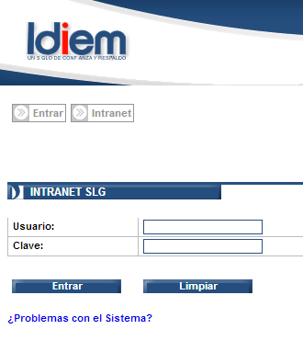
Ingresando al Sistema
Para ingresar al sistema utilizarán los mismos datos (usuario, clave) que para el actual sistema Intranet.
La URL de acceso será http://www.idiem.cl/intranetSlg/

Slide 3
Desglosamiento por Módulos
Actualmente el sistema cuanta con 6 Módulos y sus respectivos sub-módulos
A continuación pasaremos a desglosar y explicar el funcionamiento de cada uno de ellos y del sistema en general

Slide 4
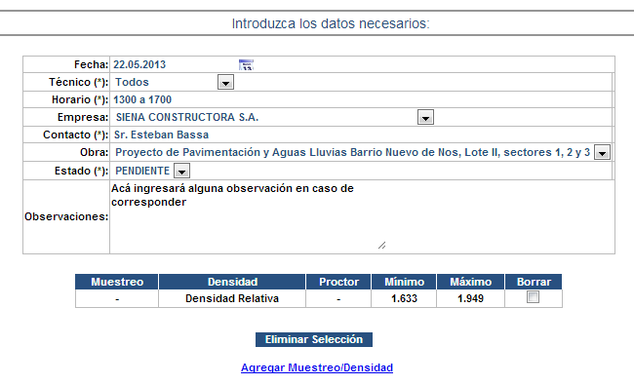
A tener en cuenta…
En todos los formularios de cada módulo debe tener cuidado de ingresar correctamente los datos (mayúsculas, acentos y gramática en general), puesto que serán estos mismos los que se insertarán en el informe final.
Ejemplo de un correcto llenado de formulario:
Volver a «Módulos»

Slide 5
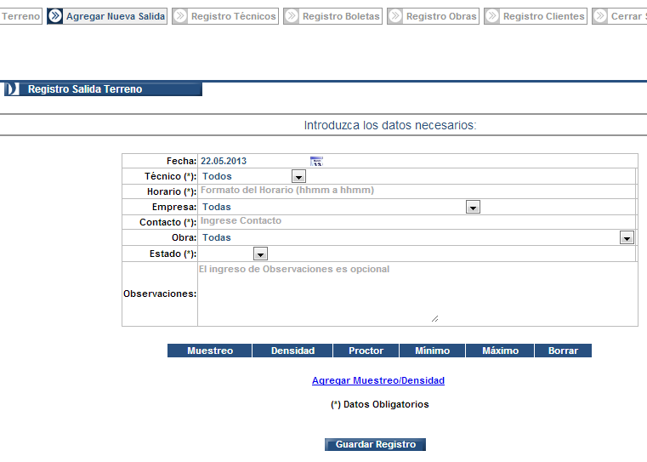
Agregar Nueva Salida
Seleccionar Técnico (debe seleccionar uno)
Seleccionar Fecha de Salida a Terreno
Ingresar Horario en formato (hhmm a hhmm)
Elegir Empresa desde lista desplegable (en caso de no aparecer, Registrar Nuevo Cliente)
Ingresar Contacto de la Obra
Elegir Estado de la salida (de preferencia elegir «Pendiente»)
Elegir Obra desde lista desplegable (en caso de no aparecer, Registrar Nueva Obra). Entre paréntesis aparecerá la empresa a la que está relacionada cada obra
El ingreso de observaciones sólo en caso de ser necesario
Agregar Muestreo o Densidad
Volver a «Módulos»

Slide 6
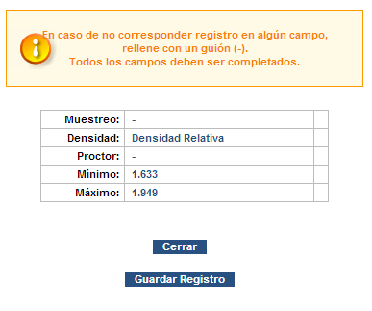
Agregar Muestreo o Densidad
Al seleccionar la opción de «Agregar Muestreo/Densidad» se abrirá una ventana emergente con la siguiente imagen:
Atención en ingresar «Proctor», «Máximo» y «Mínimo» en [g/cm³]
(se debe utilizar un punto [.]
no una coma [,] )
Al elegir «Guardar Registro» se actualizará automáticamente la página principal, mostrando el registro de la actividad
*Ejemplo de cómo se debe llenar este formulario
Volver a «Módulos»

Slide 7

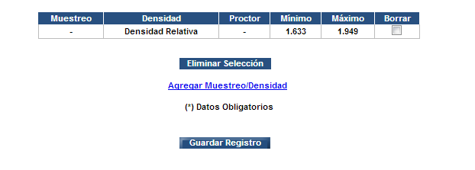
Agregar Muestreo o Densidad
Al ver que se guardó la actividad correctamente debe cerrar la ventana emergente
En la página principal aparecerá la siguiente tabla:
Seleccionar Actividad que desea eliminar
Eliminar Actividades seleccionadas
Una vez se hayan todos los datos del formulario correctamente, pulsar «Guardar Registro»
Volver a «Agregar Nueva Actividad»
Volver a «Módulos»

Slide 8
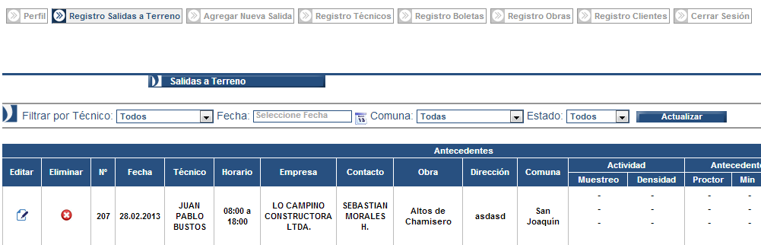

Tabla de Salidas a Terreno
Esta tabla muestra el registro total de las salidas a terreno registradas en el sistema, con opciones de búsqueda avanzada de registro de salidas y la posibilidad de generar un Excel con las salidas mostradas en pantalla.
Opciones de Búsqueda Avanzada que actualiza la lista de salidas mostradas en pantalla
Elimina completamente el registro de una salida a terreno.
Por lo general se utilizará para general programaciones diarias de cada técnico en particular
Opción que permite editar un registro en particular (utilizar esta opción para completar datos de un registro luego de que un técnico vuelva de la inspección de suelo.
Pulsar este ícono para generar un Excel con la programación de las salidas en pantalla
Volver a «Módulos»

Slide 9
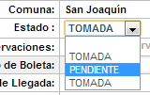
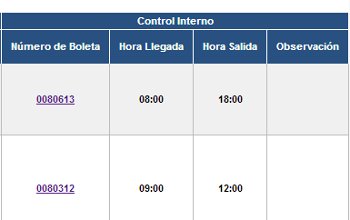
Registro de Boletas
Una vez se ingresen los datos faltantes en un registro de salida (editar registro), luego de la vuelta del técnico, se deberá marcar el registro como «Pendiente».
El paso siguiente será registrar los datos que el técnico ingresó en la boleta.
Al pulsar en el Número de Boleta Se desplegará un formulario similar al diseño de la boleta en cuestión donde, utilizando la misma metodología indicada anteriormente, se llenarán los datos necesarios teniendo en cuenta que estos mismos son los que se incluirán en el informe final.
Número de Boleta que redirige a la página de Registro de Boletas para la incorporación de esta nueva boleta al registro.
Volver a «Módulos»

Slide 10

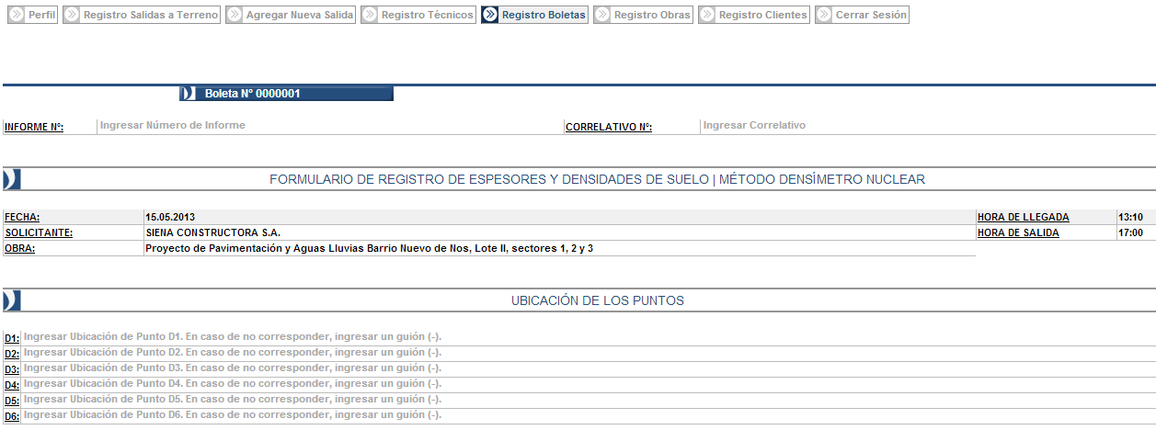
Registro de Boletas
Al entrar al registro de boletas aparecerá un sistema de búsqueda del registro de boletas, donde se deberá ingresar el número de una boleta en específico.
A continuación una breve descripción de los datos a incluir en el registro de cada boleta…
Ingresar Número de Informe
Ingresar Correlativo de Informe
Ingresar ubicación de cada punto (D1 a D6).
En caso de corresponder, ingresar un guión (-)
Volver a «Módulos»

Slide 11
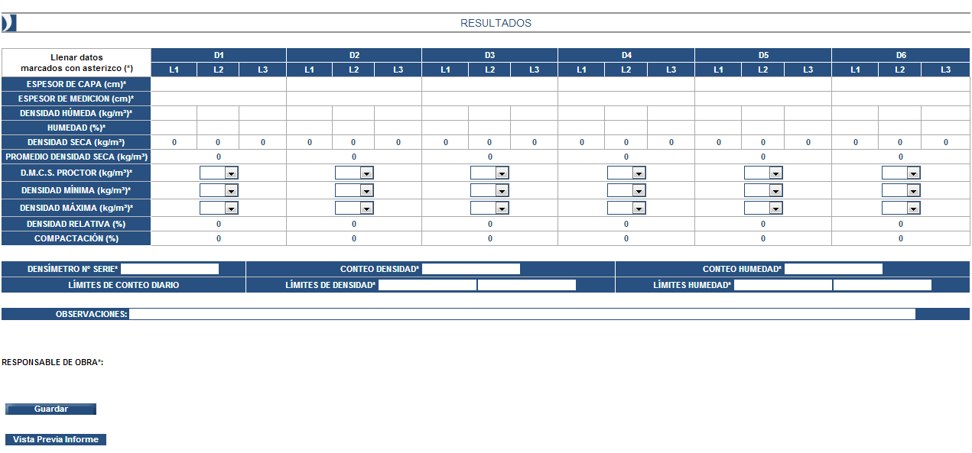
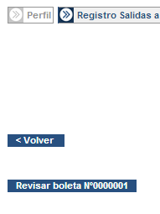
Registro de Boletas
Se deberán llenar las casillas en blanco en caso de corresponder.
Las casillas que contengan un cero «0» contienen fórmulas y se completarán automáticamente
Una vez se hayan ingresado los datos correspondientes en la casillas vacías, se procederá a guardar la nueva boleta presionando el botón «Guardar».
IMPORTANTE:
Una vez se haya guardado y/o editado el registro de una boleta, se deberá volver a revisar el registro de ésta y presionar guardar nuevamente. Esto para que se registre en el sistema los cálculos de las fórmulas anteriormente mencionadas.
Volver a «Módulos»

Slide 12

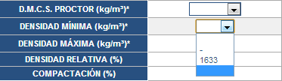
Registro de Boletas
Dentro de la tabla de resultados deberán seleccionarse los valores de DMCS Proctor, Densidad Mínima y Máxima desde una lista desplegable que mostrará los datos ya registrados en los registro de salida a terreno.
Se debe tener cuidado de seleccionar el valor correcto correspondiente a cada casilla (DMCS Proctor, Densidad Mínima y Densidad Máxima), de lo contrario el sistema arrojará resultados erróneos al calcular los datos con las fórmulas.
Volver a «Módulos»

Slide 13

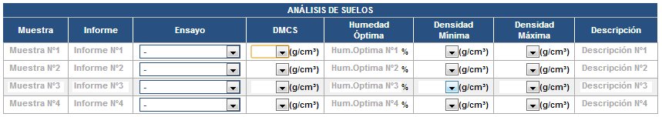
Registro de Boletas
Una vez esté completo el registro de la boleta, se procederá a revisar la «Vista Previa del Informe» para corroborar de que no haya ningún error en los datos.
Las únicas modificaciones que se harán en esta sección serán en la parte de «Análisis de Suelo».
Se seleccionará dos datos de DMCS Proctor, Densidad Mínima y Máxima de acuerdo a lo registrado anteriormente en la salida a terreno desde una lista desplegable
Se deberá ingresar la muestra y el Número de informe
Se deberá ingresar el porcentaje de humedad de acuerdo al tipo de ensayo que se realizó
Se deberá elegir el tipo de ensayo realizado según corresponda
Volver a «Módulos»

Slide 14

Registro de Boletas
Luego de comprobar en la vista previa del informe que todos los datos fueron ingresados correctamente al sistema, se podrá visualizar el informe final en formato PDF en una ventana aparte.
Este es el botón que genera el informe final
Volver a «Módulos»

Slide 15
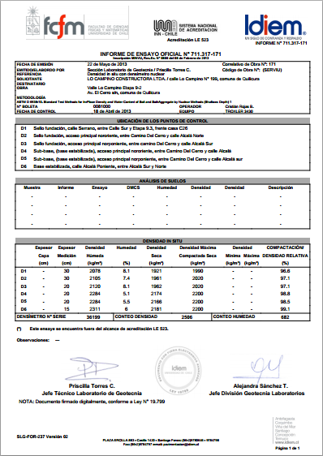
Registro de Boletas
Este será el informe final…
Volver a «Módulos»

Slide 16
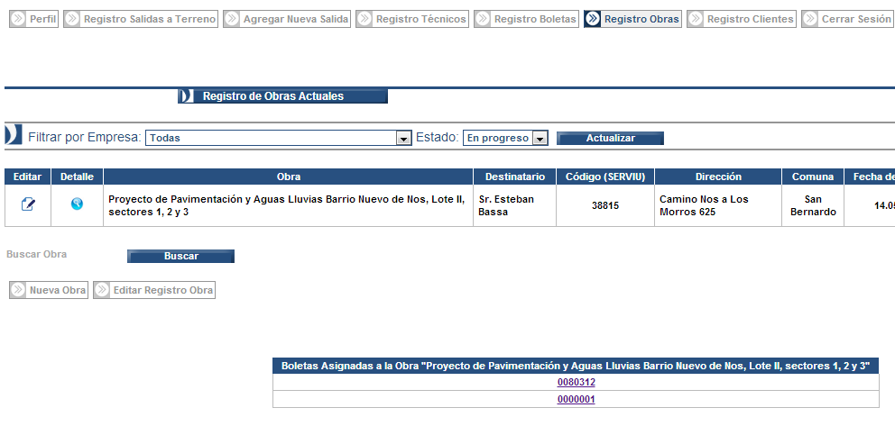
Registro de Obras
Este módulo, como su nombre lo indica es para llevar un registro de las obras que se manejan actualmente, ya sea en curso o terminadas.
Modificar los datos de registrados de cada obra
Búsqueda avanzada para el registro de obras actuales, ya sea por Empresa o por Estado de la obra
Despliega una tabla con enlaces a las boletas asignadas a esa obra
Búsqueda de una obra específica
Agregar Nueva Obra
Enlaces a boletas asignadas a cada obra
Volver a «Módulos»

Slide 17
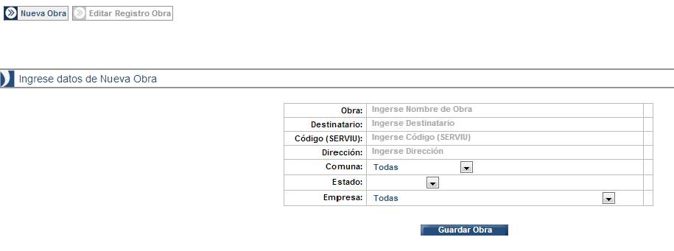
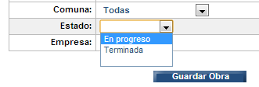
Registro de Obras
Sub-Módulo de Registro Nueva Obra.
Se deben tener las mismas consideraciones al momento de llenar los campos que con los otros módulos.
Seleccionar una Empresa ya registrada en el sistema. En caso de no existir Registrar un Nuevo Cliente
De preferencia elegir Estado «En Progreso» cuando se registre una nueva obra
Volver a «Módulos»

Slide 18
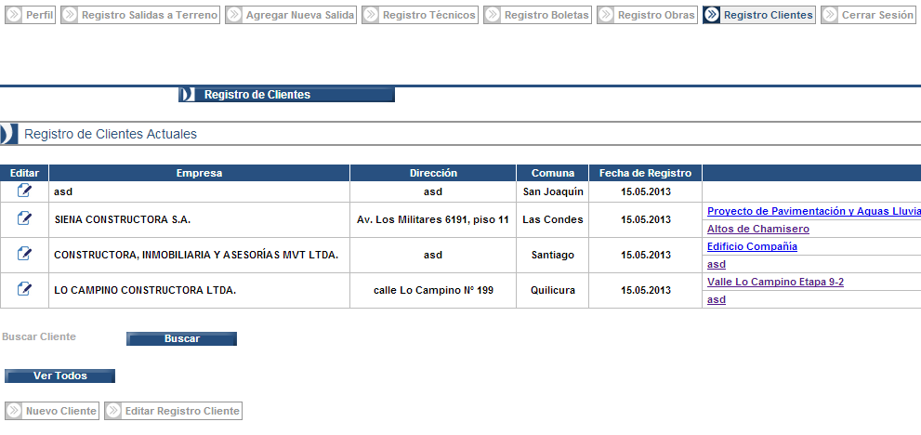
Registro de Clientes
En este módulo se llevará el registro de los clientes actuales y de las obras asociadas a cada cliente.
Lista de obras asociadas a cada cliente
Modificar los datos registrados de cada cliente
Búsqueda de un cliente en específico
Ver todos los clientes registrados en el sistema
Agregar Nuevo Cliente
Volver a «Módulos»

Slide 19
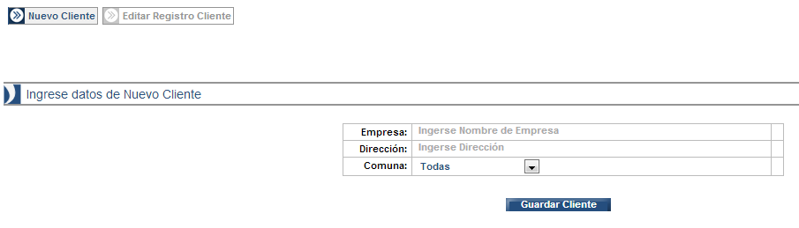
Registro de Clientes
Sub-Módulo de Registro Nuevo Cliente.
Se deben tener las mismas consideraciones al momento de llenar los campos que con los otros módulos.
Seleccionar comuna de la lista desplegable
Volver a «Módulos»

Slide 20
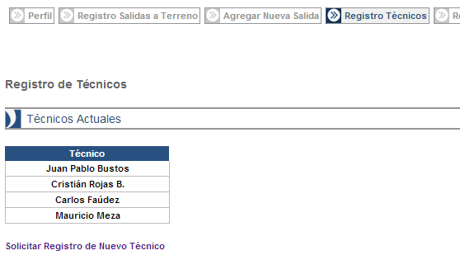
Registro de Técnicos
Este módulo, como su nombre lo indica es para llevar un registro de los técnicos que actualmente están activos.
Por el momento esté módulo está limitado sólo para ver el registro de los técnicos. En caso de ingresar un nuevo técnico, comunicarse con soporte técnico para la incorporación del nuevo personal, con los datos necesarios.
Enlace para solicitar el registro de un nuevo técnico
Volver a «Módulos»

Slide 21
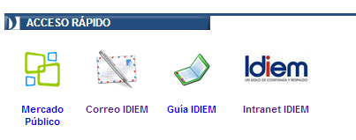
Accesos Rápidos
En la parte inferior de todas las páginas del sistema de «Intranet SLG» se encuentran los mismos accesos rápidos que el sistema «Intranet de IDIEM» además de un nuevo acceso rápido a éste último.
Esto más que anda es pensando en la comodidad de navegación, ya que por el momento el sistema de Intranet SLG está operando de manera paralela al «Intranet IDIEM».
Enlace a dirección de «Intranet IDIEM»
Volver a «Módulos»

Slide 22
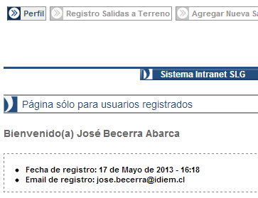
Por último…
En el Módulo de «Perfil» se publicarán futuras modificaciones que pueda llegar a sufrir el sistema de Intranet SLG.
Se recomienda estar alerta a este módulo, puesto que al estar aún en un período de prueba, el sistema sufrirá de modificaciones constantemente.
Para cualquier duda, consulta o inconveniente que encuentre sobre el nuevo sistema de Intranet SLG, comunicarse con José Becerra Abarca (jose.becerra@idiem.cl)
Volver a «Módulos»

